Slide 1
Subscribe to DeepL Pro to edit this document.
Visit www.DeepL.com/profor more information.

Slide 2
Systémy sociálního zabezpečení v Evropě (2)
Walter Lorenz

Slide 3
Evropský vývoj v oblasti sociálního zabezpečení před druhou světovou válkou
Převážně reakce na krize (válečné konflikty, pandemie, nezaměstnanost, chudoba, třídní rozdělení): nerovnoměrný vývoj, politické kompromisy.
V posthabsburských zemích byly vytvořené sociální instituce zaměřeny na zmírnění potřeb lidí, kteří se nacházeli ve zvláště obtížné situaci. Zákon o sociální péči přijatý v Polsku v roce 1923 vydržel až do roku 1990, což bylo typické pro země střední a východní Evropy (Zalewski 2005). Sociální pomoc byla založena na spolupráci místních úřadů s místními občanskými organizacemi, které byly zodpovědné za osudy nejchudších lidí. V Polsku se jednalo především o církevní organizace (Caritas), dávky převážně v naturáliích: potraviny, ubytování, palivo v zimě ...
závislost na "kontejnerových zařízeních" (azylové domy pro chudé, postižené, duševně nemocné, sirotky).

Slide 4
Historie sovětských sociálních opatření 1917-1992
Utopická éra (po revoluci 1017): Lenin slibuje rozsáhlá opatření sociálního zabezpečení (zachování příjmů) - nelze dodržet kvůli ekonomickým potížím.
Realismus: 20. léta 20. století - omezená ochrana kvalifikovaných pracovníků, investice do zdravotnictví a vzdělávání, soustředění na městské oblasti (solidarita pracovníků)
Důraz na průmysl (1928): Stalin zrušil podporu v nezaměstnanosti, práce se stala občanskou povinností, lékaři byli přiděleni hlavně do nemocnic (kontrola "skutečných nemocí"); investice do vzdělání (budoucí pracovní síly), bydlení, invalidita, důchody byly zanedbány.
50. léta Chruščov potvrzuje původní závazky sociální politiky: rovnost, veřejné bydlení, přístup dělníků k vyššímu vzdělání, zdvojnásobení starobních důchodů.
Neustálá hrozba: pouze hospodářský růst může zaručit realizaci plánů - stát je nucen stát se prakticky kapitalistickým podnikatelem (pracující nedostávají plný užitek z přebytku, který vyprodukují).
Sociální politika slouží především k podpoře ekonomiky, nikoliv potřeb obyvatelstva.

Slide 5
Obnovená podpora veřejného blahobytu po druhé světové válce v západní Evropě - motivy:
Odměna pro vracející se vojáky ("země vhodná pro hrdiny", Británie) - válečný bonus
Antifašismus, antinacismus bonus: podpora dobrovolného závazku k národu, decentralizovaná organizace
Antikomunismus (bonus za studenou válku): Západ se musí o občany starat lépe než Východ; německý model: Sociální tržní hospodářství
Tendence k "dekomodifikaci": každý by měl mít možnost využívat podporu bez ohledu na osobní finanční zdroje - bonus za rovnost sociálních tříd.

Slide 6
Princip "dekomodifikace" (Esping-Andersen)
"K dekomodifikaci dochází tehdy, když je služba poskytována právem a když si člověk může zajistit živobytí bez závislosti na trhu. Dekomodifikace posiluje pracovníka a oslabuje absolutní autoritu zaměstnavatele."
- Které sociální služby jsou dnes dekomodifikovány a do jaké míry?

Slide 7
Základní, protichůdné pojetí blahobytu
 | Socialistické sociální zabezpečení | Ztržní sociální péče
Základní zásady | Rovnost: "každému podle jeho potřeb" | Svoboda: "každému podle jeho schopností / úsilí".
Antropologie | Lidé jsou neoddělitelní od společenství (kolektiv vytváří jednotlivce). | Lidé jsou svobodní činitelé, kteří se rozhodují racionálně ve vlastním zájmu, jednotlivci si vybírají skupiny.
Poskytovatel hlavní podpory | "kolektiv" (stát) | Jednotlivec (jako podnikatel)
Proces | Sociální plánování (kolektivní cíle) | Trh jako efektivní distributor zboží podle poptávky
Nebezpečí | Ztráta svobody, státní kontrola | Hluboké sociální rozdíly

Slide 8
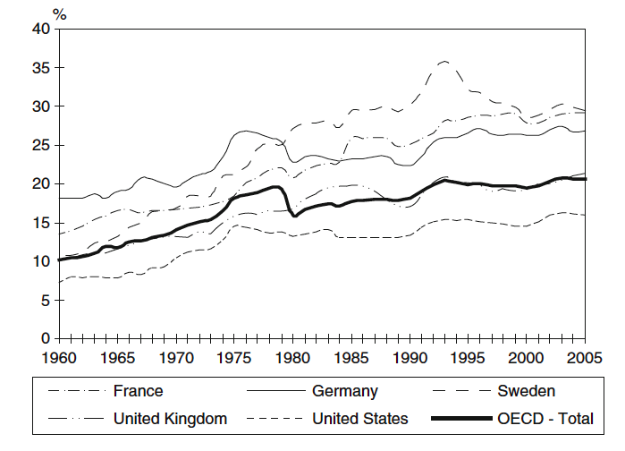
Sociální výdaje v % HDP

Slide 9
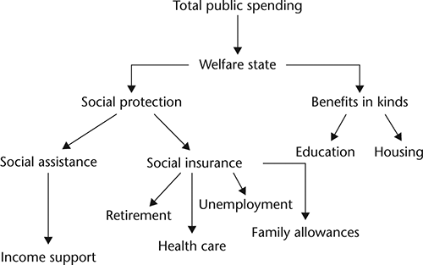

Slide 10
Hlavní problémy v oblasti sociálního zabezpečení v prvních desetiletích po druhé světové válce
bezpečný růst,
plné (mužské) zaměstnání,
předvídatelné sociální potřeby (vzdělání, zdravotní péče, důchody, bydlení).
homogenní společnosti,
dominance třídní politiky nad politikou identity ad
národní politicko-ekonomická nezávislost

Slide 11
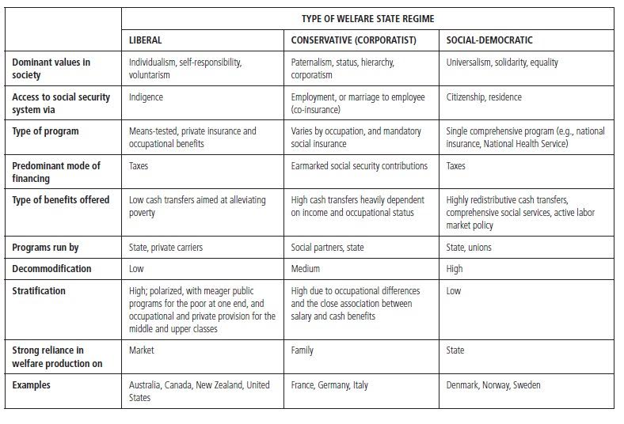

Slide 12
Kolik z těchto bonusů platí i dnes po roce 1989?
Válka - dávno minulá
Fašismus a nacismus - nejsou vnímány jako otázka sociální politiky
Studená válka - "vyřešena" po roce 1989
Třídní rozdíly - podnět k individuálnímu úsilí (aktivace)

Slide 13
Vznikl tak evropský sociální model (ESM)?
Busch, Hermann, Hinrichs a Schulten (2013) šest politických cílů:
politiku zaměřenou na plnou zaměstnanost;
mzdová politika: zvyšování mezd, které odráží růst produktivity; evropská minimální mzda.
systémy sociálního zabezpečení: důchodová, zdravotní a rodinná politika, podpora v nezaměstnanosti;
práva na účast: spolurozhodování ve firmách, sociální dialog.
silný veřejný sektor ke stabilizaci úrovně zaměstnanosti;
začlenění doložky o sociálním pokroku do Smlouvy o EU, která dává základním sociálním právům přednost před svobodami trhu.

Slide 14
Omezení EU při tvorbě sociálních politik
Zásada subsidiarity určuje, kdy má EU pravomoc přijímat právní předpisy, a přispívá k tomu, aby se rozhodnutí přijímala co nejblíže občanům (článek 5 Smlouvy o Evropské unii).
To znamená, že sociální politika zůstává z velké části v kompetenci jednotlivých členských států a EU může pouze určovat "rámcové podmínky" a vyrovnávací programy (Evropský sociální fond, Evropský regionální fond...).

Slide 15
subsidiarita
Unie tedy může v dané oblasti politiky jednat pouze tehdy, pokud:
opatření je součástí pravomocí svěřených EU Smlouvami (zásada svěření pravomocí);
v kontextu pravomocí sdílených s členskými státy je evropská úroveň nejvhodnější pro dosažení cílů stanovených Smlouvami (zásada subsidiarity);
obsah a forma opatření nepřekračují rámec toho, co je nezbytné k dosažení cílů stanovených Smlouvami (zásada proporcionality).

Slide 16
Sociální cíle EU
Článek 2 Smlouvy o Evropské unii uvádí, že cílem Unie je podporovat blahobyt jejích národů a vedle "vysoce konkurenceschopného sociálně tržního hospodářství" usiluje o "plnou zaměstnanost a sociální pokrok".
Dále uvádí: "Bojuje proti sociálnímu vyloučení a diskriminaci a podporuje sociální spravedlnost a ochranu, rovnost žen a mužů, mezigenerační solidaritu a ochranu práv dítěte."

Slide 17
Iniciativy sociální politiky EU
1994 Bílá kniha Evropská sociální politika: cesta vpřed pro Unii - společné hodnoty: demokracie a individuální práva, svobodné kolektivní vyjednávání, tržní hospodářství, rovné příležitosti pro všechny, sociální péče a solidarita.
2000 Evropská rada v Nice potvrdila zásady
Lisabonská strategie z roku 2000 - do roku 2010 učinit z EU "nejkonkurenceschopnější a nejdynamičtější znalostní ekonomiku na světě schopnou udržitelného hospodářského růstu s větším počtem lepších pracovních míst a větší sociální soudržností".
pokračování

Slide 18
2001 Sdělení o politice zaměstnanosti a sociální politice: rámec pro investice do kvality
2005 Evropské hodnoty v globalizovaném světě: "jednota a rozmanitost při utváření hospodářských a sociálních politik
Přehled politiky regionální integrace:
https://ec.europa.eu/regional_policy/en/policy/what/history/

Slide 19
Nástroje EU se sociálními důsledky
Evropský sociální fond (ESF): hlavní nástroj na podporu zaměstnanosti, který pomáhá lidem získat lepší práci a zajišťuje spravedlivější pracovní příležitosti pro všechny občany EU. Funguje tak, že investuje do lidského kapitálu Evropy - jejích pracovníků, mladých lidí a všech, kteří hledají práci. Financování z ESF ve výši 10 miliard EUR ročně zlepšuje pracovní vyhlídky milionů Evropanů, zejména těch, kteří obtížně hledají práci.
zobrazení: https://ec.europa.eu/esf/videos_include.jsp?mode=1&videoId=2521&vl=en&langId=en

Slide 20
Evropský fond pro regionální rozvoj (EFRR):
"tematické zaměření" na klíčové prioritní oblasti:
Inovace a výzkum;
Digitální agenda;
Podpora malých a středních podniků (MSP);
Nízkouhlíkové hospodářství.

Slide 21
Fond soudržnosti: byl zřízen v roce 1994 a poskytuje finanční prostředky na projekty v oblasti životního prostředí a transevropských sítí v členských státech, jejichž hrubý národní důchod na obyvatele je nižší než 90 % průměru EU.
Fond spravedlivého přechodu je novým nástrojem politiky soudržnosti na období 2021-2027 jako první pilíř mechanismu spravedlivého přechodu v kontextu Evropské zelené dohody, jejímž cílem je dosáhnout klimatické neutrality EU do roku 2050.
REACT-EU je legislativní návrh na nápravu sociálních a hospodářských škod způsobených pandemií COVID-19 a na přípravu ekologické, digitální a odolné obnovy. REACT-EU usiluje o mobilizaci dalších 58 miliard EUR pro strukturální fondy v období 2020-2022 a o zvýšení flexibility výdajů v rámci politiky soudržnosti.

Slide 22
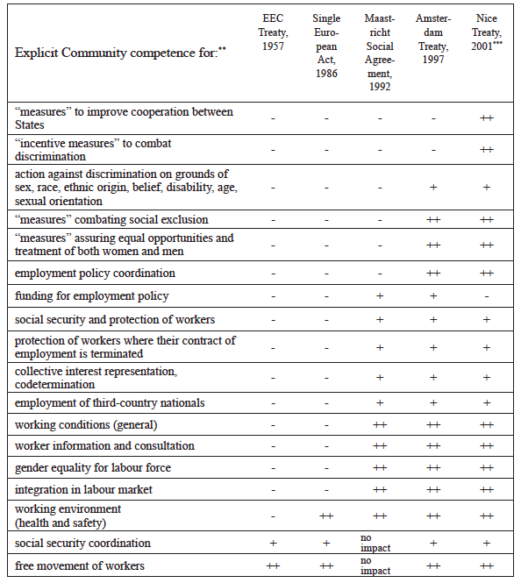

Slide 23
V roce 2007 začal fungovat Evropský fond pro přizpůsobení se globalizaci (EGF) s rozpočtem přibližně 500 milionů eur ročně. Jeho cílem je pomoci pracovníkům propuštěným v důsledku změn ve světovém obchodě co nejrychleji najít jinou práci.
V rozpočtu EU na rok 2006 bylo přibližně 9,9 procenta určeno na oblast politiky "Zaměstnanost a sociální věci". Byla to třetí největší oblast politiky po "zemědělství a rozvoji venkova" (45,2 %) a "regionální politice" (23,8 %).
Někteří komentátoři proto dospěli k závěru, že "navzdory všeobecnému přesvědčení je objem finančních prostředků, které ES vynakládá na přerozdělovací sociální politiku, značný" (Falkner 2006). Stejně jako většina sociální politiky EU jsou však i výdaje ESF podřízeny ekonomickým cílům: zaměstnanosti, pracovní síle, konkurenceschopnosti, růstu. ESF je tedy také spíše nástrojem ekonomické efektivity než přerozdělování (sociální spravedlnosti).
(Stanisława Golinowska, Maciej Żukowski, in Diversity and Commonality in European Social Policies: The Forging of a European Social Model, 2009, s. 303).

Slide 24
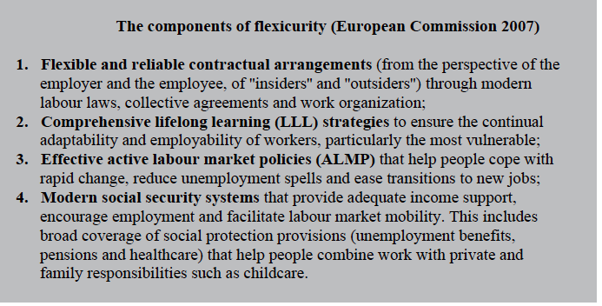

Slide 25
"Ekonomizace sociální politiky" v EU
Ačkoli odpovědnost za sociální politiku v EU zůstává z velké části v kompetenci členských států, plíživá (nebo bezuzdná) privatizace sociálních a zdravotních služeb v členských státech způsobuje, že se tyto oblasti stále více dostávají pod vliv práva EU v oblasti hospodářské soutěže:
"Problémy vznikají v důsledku marketizace a částečné privatizace sociální politiky. Například povinné penzijní fondy (jako v Polsku) jsou součástí povinných a univerzálních penzijních systémů, a tedy i sociální politiky s celostátní působností. Na druhou stranu jsou spravovány soukromými finančními institucemi působícími na finančním trhu s přísnými pravidly EU o hospodářské soutěži a základních svobodách.
Konflikt mezi pravomocemi členských států v sociální politice a pravomocemi EU v oblasti hospodářské soutěže a volného pohybu služeb se může týkat i jiných oblastí sociální politiky, například zdravotní péče - zejména v případě hospodářské soutěže mezi poskytovateli zdravotní péče.
Prohlubování hospodářské integrace má tedy důsledky pro sociální politiku. Tento vliv EU na sociální politiku členských států lze označit jako "europeizaci" (ve smyslu EU) sociální politiky "zadními vrátky" - prostřednictvím pokroku v hospodářské integraci, aniž by došlo k jasnému posílení pravomocí EU v sociální politice."
(Stanisława Golinowska, Maciej Żukowski, 2009, s. 315)

Slide 26
Lisabonská strategie
O koordinaci sociálních politik rozhodly členské státy na zasedání Evropské rady v březnu 2000, kdy byla zahájena Lisabonská strategie. Jedním z jejích cílů bylo modernizovat evropský sociální model, investovat do lidí a bojovat proti sociálnímu vyloučení pomocí otevřené metody koordinace (OMK). Zdá se, že ve svých počátcích byla Lisabonská strategie pokusem "postavit sociální priority na podobnou úroveň jako hospodářské politiky" (Goetschy2014 ), i když ve Smlouvách převládalo hospodářské řízení.
Lisabonská smlouva podepsána v roce 2008

Slide 27
Upřednostnění hospodářské politiky před sociální - Lisabonská smlouva
'1. Členské státy koordinují své hospodářské politiky v rámci Unie (...). 2. Unie přijme opatření k zajištění koordinace politik zaměstnanosti členských států (...). 3. Unie může přijímat iniciativy k zajištění koordinace sociálních politik členských států". Způsob formulace těchto tří odstavců ukazuje na hierarchii, která dává přednost hospodářským politikám před politikami zaměstnanosti a zejména před sociálními politikami.

Slide 28
Reakce EU na krizi státního dluhu 2008 "Postup při nadměrném schodku" (všechny země kromě Estonska, Lucemburska a Švédska.)
V Řecku a na Kypru byla postižena všechna odvětví sociální péče. Hospodářská krize a úsporná politika měly katastrofální dopad na příjmy lidí a na chudobu.
Systém sociální ochrany byl zrušen a jedinou existující záchrannou sítí se stává rodina.
V Portugalsku došlo k omezení poskytování veřejných služeb, zejména v oblasti zdravotní péče a vzdělávání. Byly zavedeny strukturální reformy týkající se flexibility trhu práce.

Slide 29
Sociální politika EU a finanční krize v roce 2008
"Krize ukázala posílení již existujícího napětí mezi ekonomickou integrací a sociálním rozměrem. Na jedné straně EU usiluje o větší konvergenci v otázkách sociálního zabezpečení a sociální politiky a podporuje zejména nové členské státy, na druhé straně má k dispozici jen několik málo nástrojů spíše slabé povahy. Členské státy musí jednat pod tlakem krize, zejména ty, které podléhají makroekonomickému ozdravnému programu (ECB, EK a MMF) a/nebo postupu při nadměrném schodku. V důsledku toho se rozdíly uvnitř EU a mezi členskými státy nesmírně zvětšují".
Kerschen, N., & Sweeney, M. (2016). Chances and Limits of the European Social Integration BT - Challenges to European Welfare Systems (K. Schubert, P. de Villota, & J. Kuhlmann, eds.). https://doi.org/10.1007/978-3-319-07680-5_36.

Slide 30
Politiky EU odpovídají 2nd "rozpojování" sociálních vztahů od 80. let 20. století.
Monopolní postavení národního státu při určování podmínek sociální integrace je zpochybňováno na nadnárodní i nižší úrovni.
Demografické změny spojené s ekonomickými tlaky zvyšují mobilitu.
Sociální vztahy se stávají dočasnými (nárůst domácností jednotlivců).
Privatizace sociální odpovědnosti

